Slide 1
The fundamental of SQL script GARMIN database introduction
PE - training course
2007/05/22
Laura Hsu

Slide 2
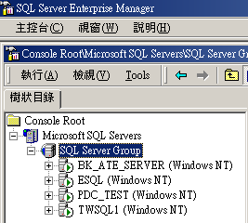
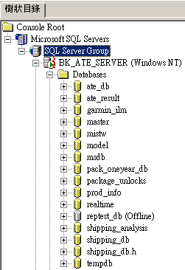
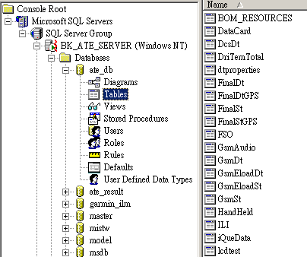
資料庫的基本架構
Server
Database
Table
Laura Hsu

Slide 3

SQL - 查詢語法 I (key word)
查資料時，心中會有什麼想法？
我要查
什麼資料？
我要查的資料
在哪裡？
Select ... from …
找 資料 從 資料庫
Laura Hsu

Slide 4
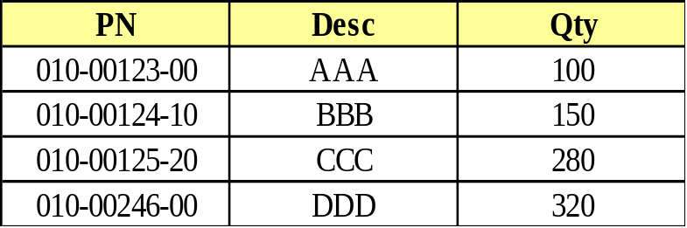
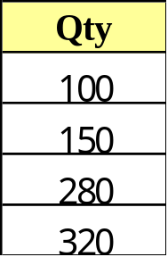
Example (1)
Table name: Product
目的：我想要查010-00125-20的數量是多少？
資料放置地方：Product table
似乎不是
我要的答案
Select Qty from Product
The answer is:
Laura Hsu

Slide 5
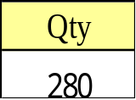
SQL - 查詢語法 I (key word) - Cont.
資料庫中的每一個table內容幾乎都很多，若沒有限制式直接查詢整個table所有內容，則等於沒查！
Select ... from …where ...
Table name: Product
目的：我想要查010-00125-20的數量是多少？
資料放置地方：Product table
Select Qty from Product where PN = ‘010-00125-20’
The answer is:
Laura Hsu

Slide 6

Example (2)
如何得到全部欄位 (field) 的資料?
Table name: Product
目的：我想要查010-00125-20的所有欄位資料是什麼？
資料放置地方：Product table
若我想得到的答案是：
則我該如何下查詢指令？
Select PN, Desc, Qty from Product where PN = ‘010-00125-20’
Select * from Product where PN = ‘010-00125-20’
Laura Hsu

Slide 7
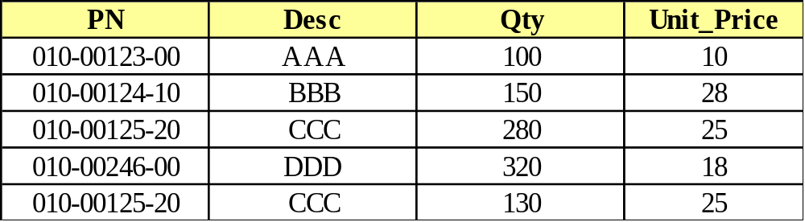
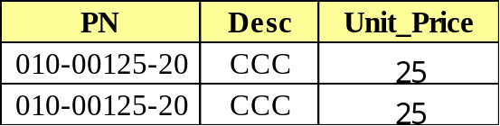
SQL - 查詢語法 II
如何排除重複的資料 ?
Table name: Product
Select PN, Desc, Unit_Price from Product where PN=‘010-00125-20’
The answer is:
方法 1:
Select distinct PN, Desc, Unit_Price from Product
where PN=‘010-00125-20’
方法 2:
Select PN, Desc, Unit_Price from Product where PN=‘010-00125-20’
group by PN, Desc, Unit_Price
Laura Hsu

Slide 8
查詢的條件式
Select [欄位1名稱], [欄位3名稱], [欄位6名稱], … from [資料表名稱]
where (條件1) and (條件2) ...
比較運算子 = , > , >= , < , <= , <> (!=) , IS [NOT] NULL
邏輯運算子 AND , OR , NOT
LIKE運算式:
select * from Product where Desc like ‘A%’ (like ‘AA_’)
其中%代表任何字元的萬用字元, _代表1個字元的萬用字元
IN, BETWEEN運算式:
select * from Product where PN in (‘010-00123-00’, ‘010-00124-10’)
select * from Product where unit_price between 20 and 30
Laura Hsu

Slide 9
常用的函數
COUNT函數: 傳回一集合內所擁有的資料筆數 (row)
select count(*) from Product => the answer is?
Select count(distinct Desc) from Product => the answer is?
SUM函數: 傳回一集合內所有數值或distinct數值的總和，SUM只能用於數字欄位，它會排除NULL
select sum(Qty) from Product => the answer is?
AVG函數: 傳回一集合內所有數值或distinct數值的平均值，它會排除NULL
select avg(Unit_Price) from Product => the answer is?
MAX/MIN函數: 傳回一集合內所有數值的最大值/最小值
select PN, Desc, Max(Unit_Price) from Product group by PN, Desc
使用以上aggregare functions, 若還有查詢其他欄位, 必須要將其他欄位group by
Laura Hsu

Slide 10
群組化條件
Group by: 可以讓資料表中所有的列(row)依照欄位的值進行群組化
select PN, Desc from Product group by PN, Desc => The answer is?
select PN, Desc, Min(Unit_Price) from Product group by PN, Desc => The answer is?
Having: 用於Group by子句後，進行條件得搜尋
select PN, Desc, Min(Unit_Price) from Product group by PN, Desc where Min(Unit_Price)>15
=> select PN, Desc, Min(Unit_Price) from Product group by PN, Desc having Min(Unit_Price)>15
Laura Hsu

Slide 11
排序
Order by: 輸出時可依照指定的順序排序
Select PN, Desc, Qty, Unit_Price from Product Order by Unit_Price, PN
Note: Order by子句內定為升冪排序，若要降冪排序則需在最後加上Desc的key word!
Select PN, Desc, Qty, Unit_Price from Product Order by Unit_Price, PN Desc
一種偷懶的寫法！
以選取欄位的序號作為排序的代碼
Select PN, Desc, Qty, Unit_Price from Product Order by 4, 1
Laura Hsu

Slide 12
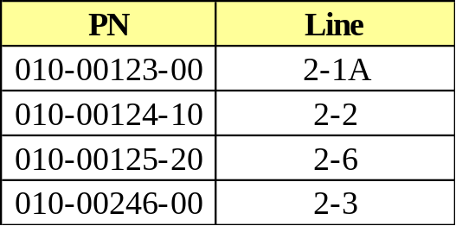
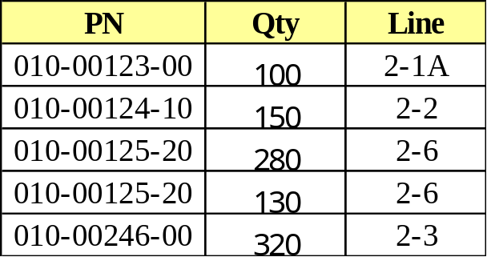
結合不同資料表 (I)
若你要的資料放置於不同的表格，該怎麼辦？
Table name: Product
Table name: ABC
目的：查詢各機種生產的數量及生產的線別
Select Product.PN, Product.Qty, ABC.Line from Product, ABC where Product.PN=ABC.PN order by Product.PN
Laura Hsu

Slide 13
使用資料表別名
當資料表的名稱很長或很難記時，可以使用將資料表取別名的方式查詢
Table name: Product_vs_Order_vs_Price
Table name: ABCDEFGH
Select Product.PN, Product.Qty, ABC.Line from Product, ABC where Product.PN=ABC.PN order by Product.PN
Select P.PN, P.Qty, A.Line
from Product_vs_Order_vs_Price (as) P, ABCDEFGH (as) A
where P.PN=A.PN
order by P.PN
Laura Hsu

Slide 14
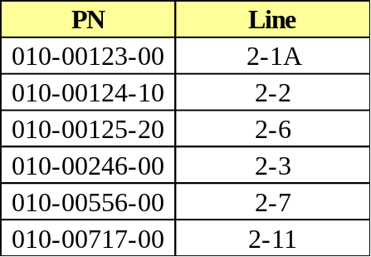
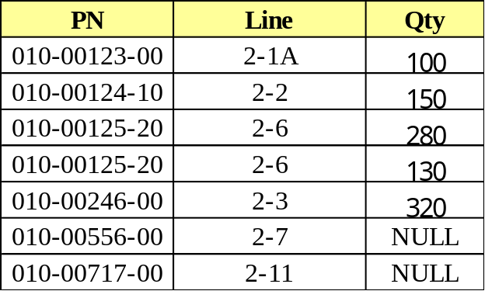
結合不同資料表 (II)
若兩個資料表的資料無法完全對應 (也就是A table的資料, B table不一定有; B table的資料, A table不一定有)該如何結合？
Table name: Product
Table name: ABC
想查詢所有料號在哪條線生產，並知道該料號的數量
Select A.PN, A.Line, P.Qty from ABC A left join Product P on A.PN=P.PN
Select A.PN, A.Line, sum(P.Qty) from ABC A left join Product P on A.PN=P.PN group by A.PN, A.Line
Laura Hsu

Slide 15
GARMIN database introduction
Laura Hsu

Slide 16
PE常用的Database
bk_ate_server.ate_db, bk_ate_server.ate_result
SMD
ASSY
bk_ate_server.ate_db.TblCpu
bk_ate_server.ate_result.ItemName
bk_ate_server.ate_result.FinalTotal
TEST
PACK
bk_ate_server.ate_db.HandHeld
bk_ate_server.ate_result.CoolTotal
bk_ate_server.ate_result.HotTotal
bk_ate_server.ate_result.FinalTotal
bk_ate_server.ate_db.TblFinal
bk_ate_server.ate_db.FinalDt
bk_ate_server.ate_db.FinalSt
bk_ate_server.ate_db.Sounder
bk_ate_server.ate_db.RinoData
…...
bk_ate_server.pack_oneyear_db.OneYearIndex
bk_ate_server.pack_oneyear_db.PACK_NEW_1
bk_ate_server.pack_oneyear_db.PACK_NEW_2
bk_ate_server.pack_oneyear_db.PACK_NEW_3
…...
bk_ate_server.pack_oneyear_db.PACK_NEW_9
bk_ate_server.pack_oneyear_db.PACK_NEW_A
bk_ate_server.pack_oneyear_db.PACK_NEW_B
bk_ate_server.pack_oneyear_db.PACK_NEW_C
Laura Hsu

Slide 17
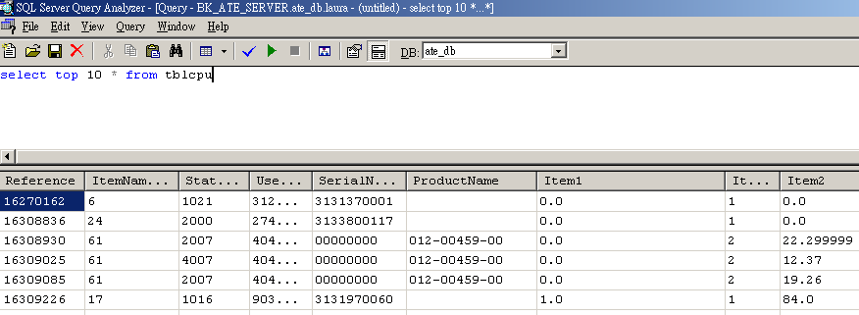
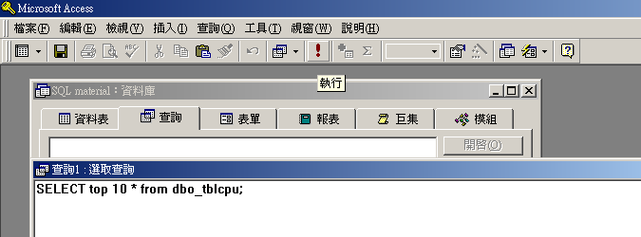
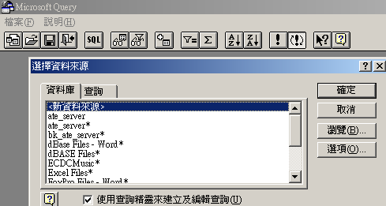
查詢工具
1. SQL Server Query Analyzer (比較好用的工具，但需向MIS申請)
2. ACCESS
(大家都有的工具)
3. Excel Microsoft Query
Laura Hsu

Slide 18
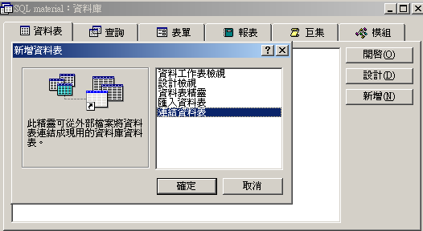
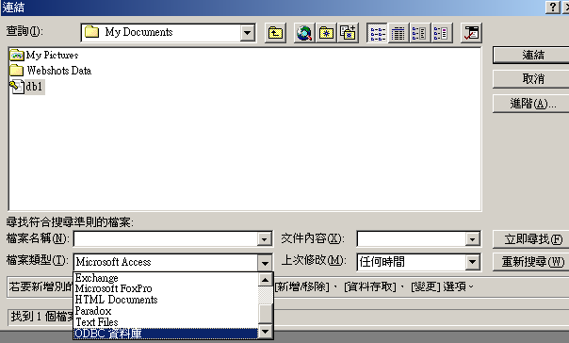
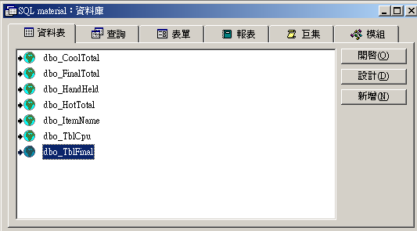
準備應有的查詢環境
1. 先於控制台/系統管理工具/資料來源(ODBC) => 新增你所需的server
2. 於ACCESS的資料表中新增資料表 => 利用連結資料表將table匯入
Laura Hsu

Slide 19
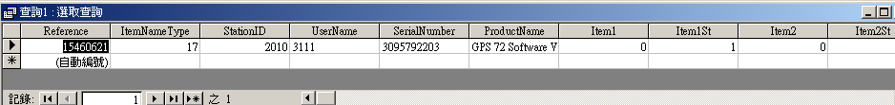
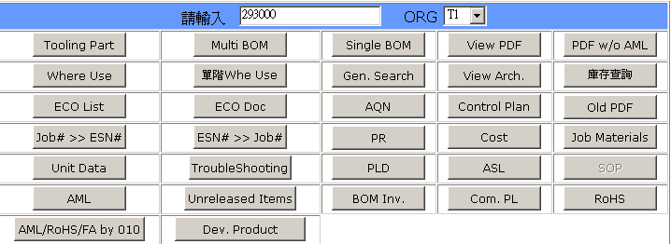

常用Data查詢 - ACCESS
SMD Ate測試資料 : bk_ate_server.ate_db.TblCpu
SELECT top 1 * from dbo_tblcpu (先觀察TblCpu裡有哪些欄位)
若我只知道SMD工單號碼，該如何查詢我要的資料？ 因TblCpu內並沒有“工單號碼”欄位
可利用SerialNumber欄位來查詢，但SO <=> SerialNumber如何對應？
Answer
Laura Hsu

Slide 20
SO v.s. SerialNumber
利用FindPart功能，將SO對應至ESN
SO:293000 <=> ESN:30611
?
3xxxxx0000
~
其中的XXXX就是用FindPart對應出來的號碼
3xxxxx9999
select * from dbo_TblCpu where SerialNumber like '330611*’ order by SerialNumber
Laura Hsu

Slide 21
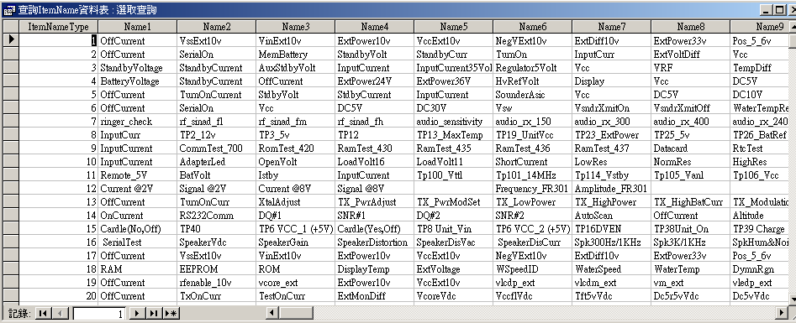
ItemNameType
如何知道TblCpu內的Item1, Item2, Item3…各代表測試何種項目？
利用bk_ate_server.ate_result.ItemName內的 ItemNameType
對應bk_ate_server.ate_db.TblCpu內的 ItemNameType
Laura Hsu

Slide 22
tDateTime
如果既沒有SO也沒有SerialNumber，該如何查詢想要的資料？
Shijr: 87
Jhongli: 185
利用tDateTime欄位查詢
ACCESS
SELECT *
FROM dbo_tblcpu
WHERE dateadd("h", 8, tdatetime)>=#2006/4/7 08:00:00# and dateadd("h", 8, tdatetime)<=#2006/4/7 20:00:00# and ORG_ID=87
ORDER BY tdatetime
Note: 此處的tDateTime是指GMT(格林威治標準時間)，故若要換算成台灣時間則要“加8小時”，才為台灣時間！
Query Analyzer
SELECT *
FROM tblcpu
WHERE dateadd(hour, 8, tdatetime)>='2006/4/7 08:00:00' and dateadd(hour, 8, tdatetime)<='2006/4/7 20:00:00‘ and ORG_ID=185
ORDER BY tdatetime
Laura Hsu

Slide 23
Spare & Result
如何計算某機種的平均測試時間？
(Spare欄位代表測試時間，單位為second)
1. 查詢各Pass的機台平均測試時間:
SELECT SerialNumber, avg(int(spare)) as avg_time
from 查詢Ate測試資料 as A
where result=1
group by SerialNumber
order by SerialNumber;
2. 查詢該機種的平均測試時間:
SELECT avg(int(spare)) AS avg_time
FROM 查詢Ate測試資料 AS A
WHERE result=1;
Laura Hsu

Slide 24
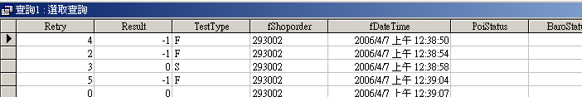
ASSY線尾測試
可利用組裝工單(fShopOrder)至bk_ate_server.ate_result.FinalTotal查詢
SELECT * from dbo_FinalTotal where fShopOrder = '293002'
組裝線尾測試時間GMT
ASSY SO
Note:組裝線尾測試資料並沒有Pass或Fail的資訊，皆為Pass的資料！
Laura Hsu

Slide 25
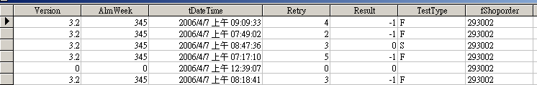
FinalTotal
FT測試時間
重測次數
測試代碼
Pass(1) or Fail(0)
代表哪一種測試，但何種代碼代表何種測試，需詢問該機種的測試軟體工程師。
一般 C: CT, H: HT, F: FT
Laura Hsu

Slide 26
測試detail資料 v.s. Aggregate資料
Detail Data
Detail Data
bk_ate_server.ate_db.HandHeld
bk_ate_server.ate_db.TblFinal
bk_ate_server.ate_db.FinalDt
bk_ate_server.ate_db.FinalSt
bk_ate_server.ate_db.Sounder
bk_ate_server.ate_db.RinoData
…...
bk_ate_server.ate_result.CoolTotal
bk_ate_server.ate_result.HotTotal
bk_ate_server.ate_result.FinalTotal
…...
Laura Hsu

Slide 27
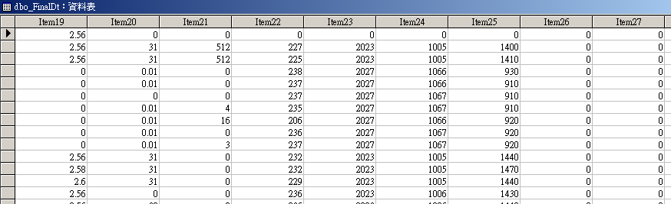
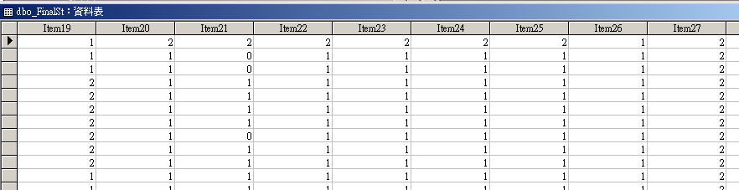
TableDt v.s. TableSt
bk_ate_server.ate_db.FinalDt, bk_ate_server.ate_db.FinalSt
兩資料表有何關係？
FinalDt: 代表測試值, FinalSt: 代表測試的狀態(Pass or Fail)
SELECT top 100 D.SerialNumber, D.result, D.Item22, S.Item22 as status
from dbo_FinalDt as D left join dbo_FinalSt as S
on D.SerialNumber=S.SerialNumber and D.tDateTime=S.tDateTime
Laura Hsu

Slide 28
Pack Data
以下代表過包裝管制程式的資料表
bk_ate_server.pack_oneyear_db.OneYearIndex
bk_ate_server.pack_oneyear_db.PACK_NEW_1
bk_ate_server.pack_oneyear_db.PACK_NEW_2
bk_ate_server.pack_oneyear_db.PACK_NEW_3
…...
bk_ate_server.pack_oneyear_db.PACK_NEW_9
bk_ate_server.pack_oneyear_db.PACK_NEW_A
bk_ate_server.pack_oneyear_db.PACK_NEW_B
bk_ate_server.pack_oneyear_db.PACK_NEW_C
Summary
Jan.
Feb.
Mar.
Sep.
Oct.
Nov.
Dec.
Note: 若經過包裝管制程式後, 又有不良的產品, 則目前無法記錄在資料庫中, 對於個別的table(Jan.~Dec.)品保人員有工具可以delete裡面的資料, 但Summary table無法delete, 故若要查詢最正確的資料需查詢個別的table!
Laura Hsu

Slide 29
Thank you for your learning
Laura Hsu

